Slide 1
Problem H: Road Construction
原案: 北川
解答: 北川・早坂
解説: 岩田

Slide 2
問題概要
グラフが与えられるので，頂点1から各点への最短距離がもとのグラフと等しい最小重みの部分グラフを求めよ
1
2
3
2
3
1
2
4

Slide 3
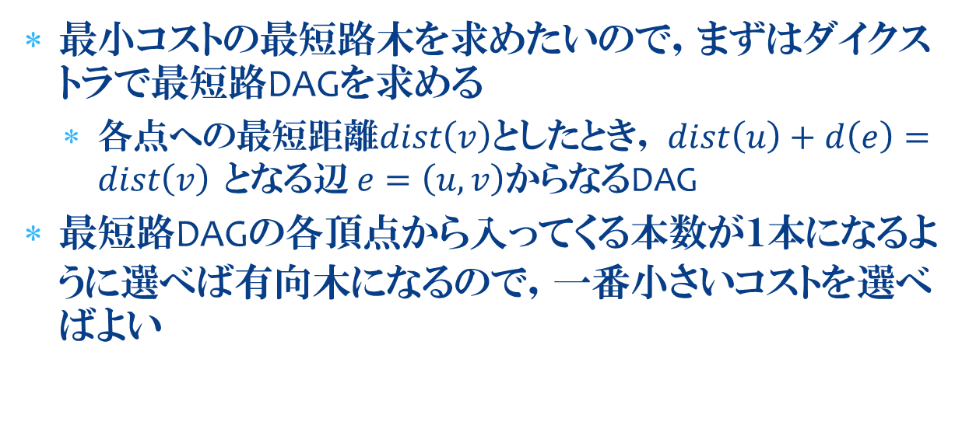
解法
最小コストの最短路木を求めたいので，まずはダイクストラで最短路DAGを求める
  各点への最短距離$dist\left(v\right)$としたとき， $\operatorname{dist}\left(u\right)+d\left(e\right)=\operatorname{dist}\left(v\right) となる辺 e=\left(u,v\right)$からなるDAG
最短路DAGの各頂点から入ってくる本数が１本になるように選べば有向木になるので，一番小さいコストを選べばよい

Slide 4
提出状況
First submission : 60min (_)
First accepted : 60min (_)
Number of submissions : 25
Number of accepted : 9

